Slide 1
PSR 2014-2020
LE MISURE AGRO-CLIMATICO-AMBIENTALI IN REGIONE EMILIA-ROMAGNA
Macfrut 2018
Giorgio Poggioli
Regione Emilia Romagna
Direzione Agricoltura
Servizio Agricoltura sostenibile

Slide 2
Misure agro-climatico-ambientali
(cosa sono)
SONO INTERVENTI VOLONTARI SUI TERRENI AGRARI CHE COMPORTANO UNA GESTIONE SPECIFICA (impegni contrattualizzati) CHE VANNO OLTRE LE NORME VIGENTI (eco-condizioalità).
L’UNICA FINALITA’ AMMISSIBILE DI TALI MISURE E’ LA TUTELA AMBIENTALE CHE SI MANIFESTA NEI TERRENI DELL’AZIENDA E NELL’AREA OGGETTO DELL’ INTERVENTO.
LE TUTELE AMBIENTALI PERSEGUITE SONO: QUALITA’ DELLE ACQUE, INCREMENTO DELLA SOSTANZA ORGANICA NEI SUOLI, CONTRASTO AI CAMBIAMENTI CLIMATICI, MANTENIMENTO E RISPRISTINO DELLA BIODIVERSITA’ DI INTERESSE COMUNITARIO ED AGRARIO

Slide 3
Misure agro-climatico-ambientali
(dotazione finanziaria M10 e M11)
323 milioni di euro nel periodo 2014-2020 (su 1,18 miliardi totali), comprensivi di 31,8 milioni di aiuti di stato RER
125,3 - produzione integrata (T)
117,4 - produzione biologica (T)
1,6 - gestione effluenti
7,3 - incremento sostanza organica (T)
4,8 - agricoltura conservativa
13,6 - biodiversità animale (T)
0,3 - biodiversità vegetale (T)
10,5 - praticoltura estensiva (T)
2,9 - fasce tampone
14,7 - conservazione spazi naturali (T)
24,6 - ritiro seminativi scopo ambientali (T)

Slide 4
Misure agro-climatico-ambientali
(% delle risorse per le varie tutele ambientali)
75,2% delle risorse disponibili per biologico ed integrato
(qualità delle acque)
20,6% (tutela della biodiversità)
4,2% (sostanza organica suoli/cambiamento climatico)

Slide 5
Adesione Produzione Integrata & OCM PSR 2014-2020 (Dato medio 2016)
 |  | 2016
COLTURA | PSR 2014-20 | PSR 2007-13 | OCM | TOTALE
Fruttiferi e vite | 13.823 | 13.238 | 2.757 | 29.817
Olivo | 143 | 179 |  | 322
Ortive e altre annuali | 5.684 | 1.497 | 5.041 | 12.222
Bietola riso e soia | 11.637 | 1.078 |  | 12.715
Seminativi | 32.077 | 19.092 |  | 51.169
Foraggere | 10.813 | 7.077 |  | 17.890
TOTALE HA | 74.176 | 42.161 | 7.798 | 124.135
TOTALE MEURO (incluso DIA e IAF) | 20,0 | 9,0 | 3,0 | 32,0
TOTALE DOMANDE | 1960 | 1.616 | 796 | 4.372

Slide 6
Adesione Biologico PSR 2014-2020 (dato medio 2016)
 |  | 2016
COLTURA | PSR 2014-20 | PSR 2007-13 | TOTALE
Fruttiferi e vite | 1.902 | 2.162 | 4.064
Olivo e castagno | 446 | 727 | 1.173
Ortive e altre annuali | 1.920 | 1.428 | 3.349
Bietola risoe soia | 1.692 | 1.237 | 2.929
Seminativi | 10.618 | 8.181 | 18.799
Foraggere | 33.243 | 28.376 | 61.618
TOTALE HA | 49.821 | 42.111 | 91.932
TOTALE MEURO (incluso DIA e IAF) | 10,6 | 10,5 | 21,1
TOTALE DOMANDE | 1907 | 1.552 | 3.459

Slide 7
LA CONSISTENZA DEL BIOLOGICO IN EMILIA ROMAGNA
(calcolato sul bando 2016)
il 77% delle imprese agricole biologiche e
il 78% della S.A.U coltivata con il metodo biologico
accede
ai contributi diretti previsti dalla Misura dedicata del Piano di Sviluppo Rurale (Mis 11 o Mis 214)
Con il bando 2018 si sono superati i 150mila ettari

Slide 8
Adesione Biologico PSR 2014-2020 (bando 2018 in fase istruttoria)
Tipo operazione | N° domande presentate | Importi richiesti | Importi messi a bando (per tre annualità ) | Importi richiesti (per tre annualità )
M 11.1.01 conversione | 1336 | 8.089.127 | 24.209.000 (8.069.667) | 24.267.381
M 11.1.02 mantenimento | 1290 | 9.170.803 | 3.000.000 (1.000.000) | 27.512.409
17.259.930 |  |  | 27.209.000
* Delibera di Giunta n. 629 del 02/05/2018

Slide 9
Dotazione finanziaria e trascinamenti M10 e M11 (valori in milioni di euro)
Tipo azione | Dotazione iniziale | Trascinamento impegni Psr 2007-2013 | Bando 2016 | Bando 2018 | Bando 2019 | Risorse residue
integrato | 125,3 | 27,9 | 97,4 | 0 | 0 | 0
biologico | 117,3 | 30,6 | 52,8 | 27,2 | 6,7 | 0
Altre operazioni | Agricoltura conservativa, Biodiversità animale e vegetale, Fasce tampone contrasto ai nitrati, Conservazione spazi naturali, Ritiro seminativi per scopo ambientali |  |  |  | 9,7

Slide 10
Misure agro-climatico-ambientali
2021-2027
UNA GESTIONE VOLONTARIA DELLE PRODUZIONI IN CAMPO CHE CONSENTA DI TRASFERIRE AI PRODOTTI AGRICOLI (ma anche nelle successive fasi della filiera) LE IMPRONTE (riduzione imput) DI CARBONIO, IDRICA, CAMBIAMENTI CLIMATICI, ARIA, BIOLOGICA
UNA GESTIONE CON PREMI AD ETTARO CRESCENTI CON MAGGIORE E’ LA TUTELA AMBIENTALE (es. modello premio base e premi aggiuntivi)

Slide 11
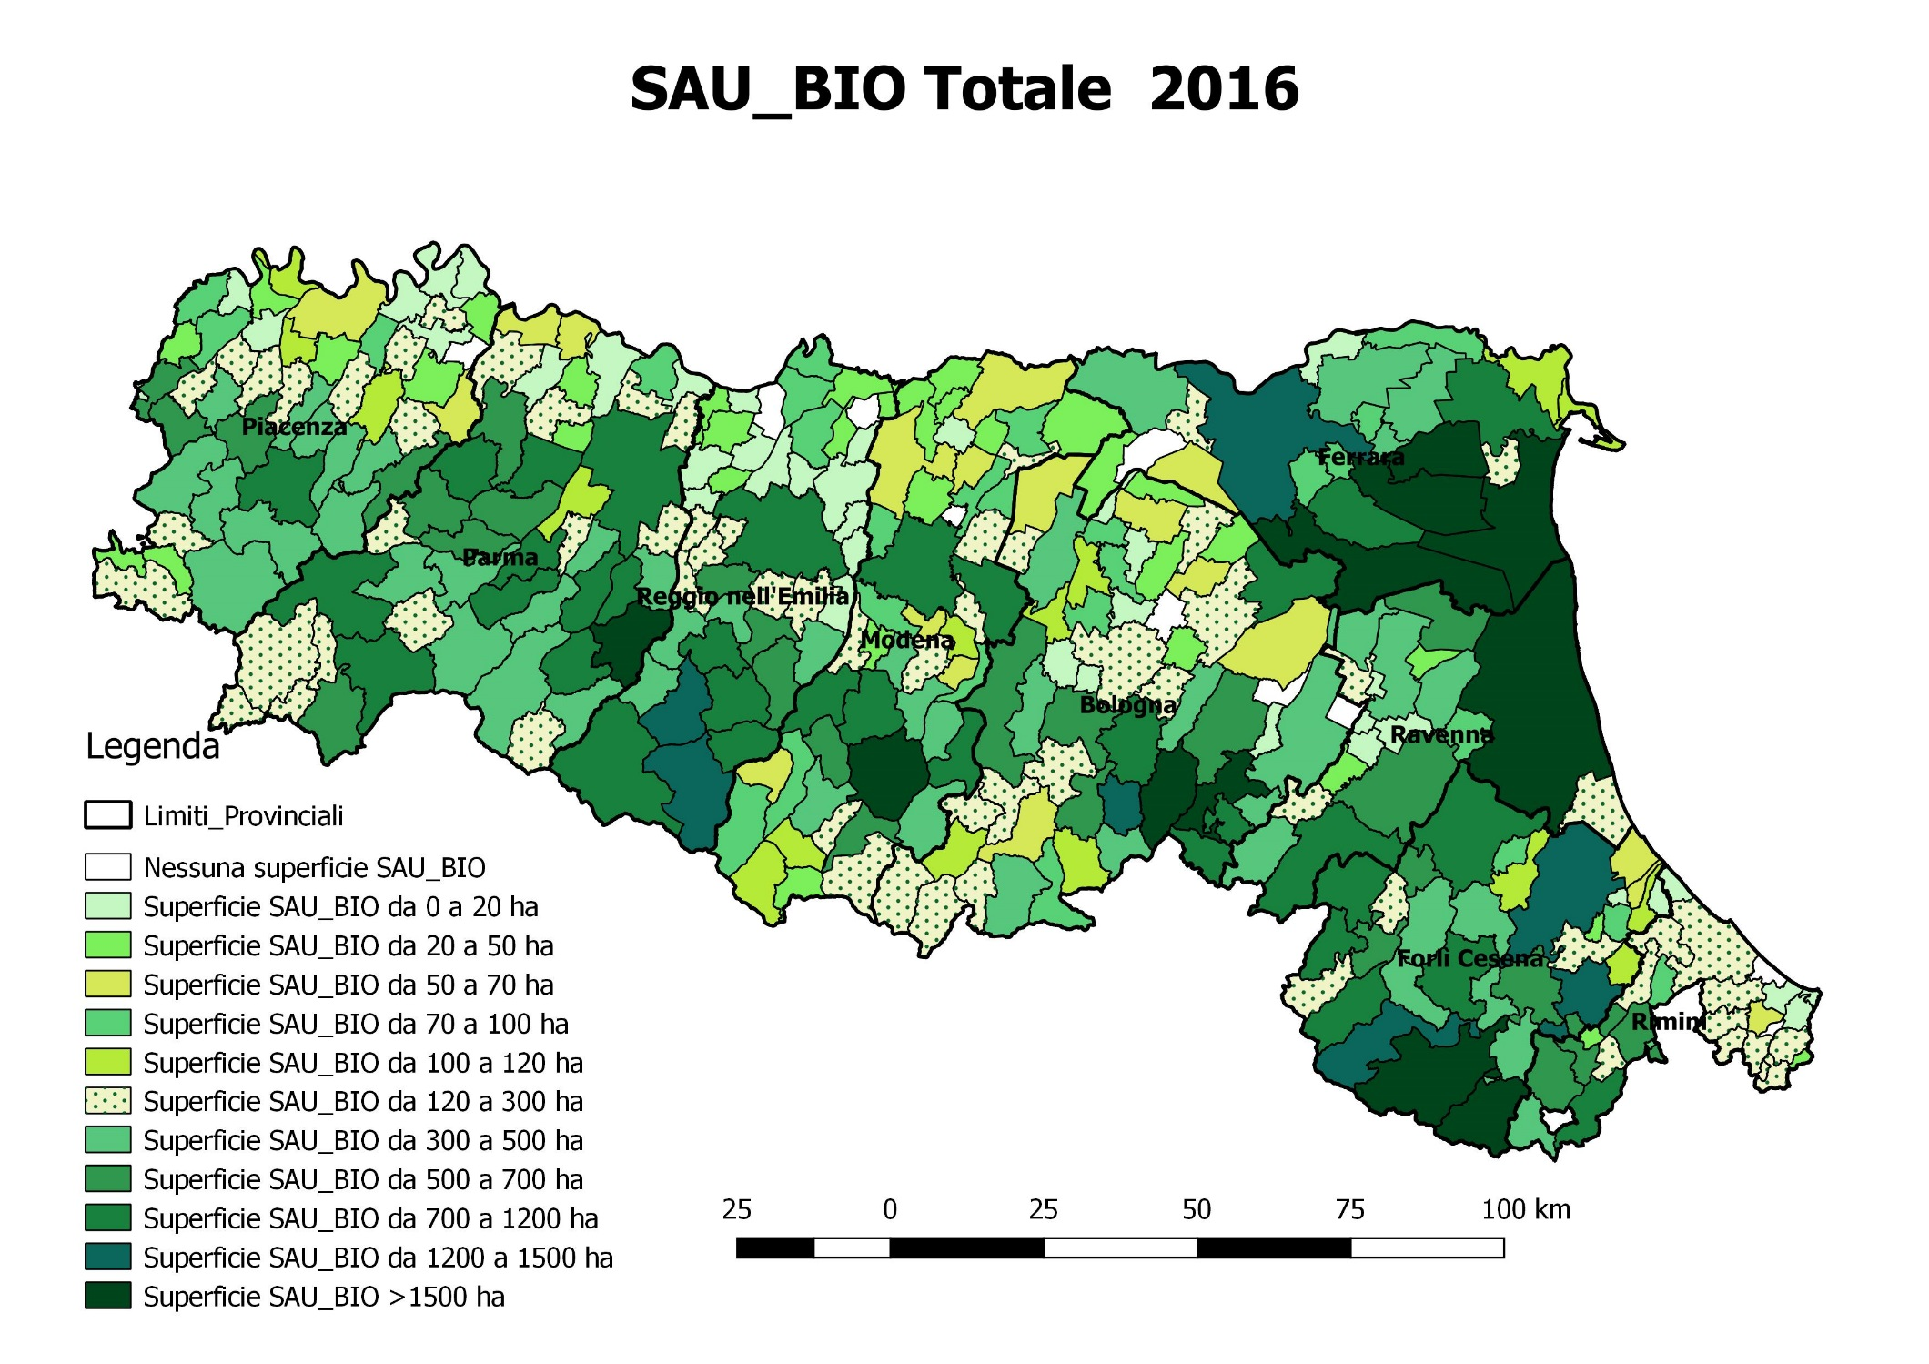

Slide 12
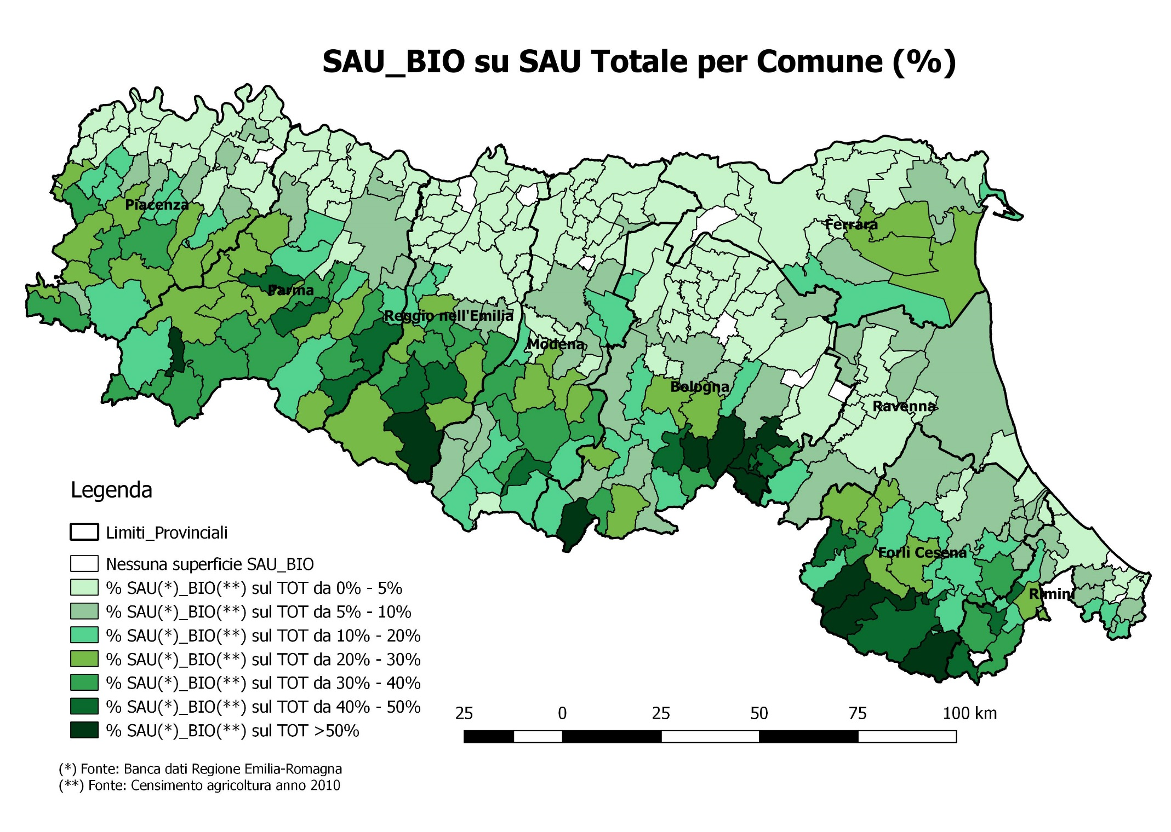

Slide 13
L’AGRICOLTURA DI PRECISIONE
LINNE GUIDA NAZIONALI (Dm Mipaaf n. 33671 del 22/12/1017)
Innovazione/ricerca
Investimenti
Formazione professionale
Consulenza tecnica
Gestione/misure agro-climatico-ambientali

Slide 14
L’AGRICOLTURA DI PRECISIONE
Una misura di gestione per tutto il territorio regionale
CON PREMI CRESCENTI IN FUNZIONE DELLE TECNOLOGIE PIU’ EFFICACI (es. guida parallela, assistita, mappatura)
PER TIPOLOGIA DI TUTELA AMBIENTALE
PER BENEFICIARI SINGOLI ED ASSOCIATI (es. distretto irriguo)

Slide 15
Grazie per l’attenzione

